Slide 1
Metallar strukturasi. Kristallanish jarayonining mexanizmi va kinetikasi.
Rеja:
1.Asosiy tushunchalar.
2.Plastik va elastik deformatsiya.
3.Birlamchi, yig‘uvchi va ikkilamchi qayta kristallanish.
4.Keramikaning kristall strukturasi.

Slide 2
1. Mashinasozlikda toza metallar ishlatilmaydi hisob. Chunki, ularni olish texnalogiyasi ancha murakkab, qimmat va ulardan foydalanish davrida ish berish xossalari yetarli emas.
Shuning uchun asosan ularning qotishmalari ishlatiladi.
Metallik qotishma-bu makro bir xil tizim, qaysiki, metallardan, hamda metall va nometallardan tashkil topgan; metallik xossalarga ega.
Tizim- qattiq, suyuq yoki gaz holatdagi jismlarning yig‘indisi. Tizim oddiy va murakkab bo‘lishi mumkin. Oddiy tizim 2,3 tashkil etuvchilardan – Komponentlardan iborat. Murakkab tizim komponentlari ko‘p bo‘ladi.
Komponent- bu tizimning mustaqil tashkil etuvchisi.
Qotishmaning xossalari fazalarning holati va nisbati bilan aniqlanadi. Fazalar komponentlarining o‘zaro ta’siri natijasida hosil bo‘ladi.
Faza – tizimning fizik va kimyoviy bir xil qismi. Fazalar qattiq, suyuq va gazsimon bo‘lishi mumkin.
Variantlik (s)- bu erkinlik darajasi soni, yani, ichki va tashqi (harorat, bosim to‘plami, kontsentratsiyasi) faktorlar soni. Bularni fazolar miqdorini o‘zgartirmasdan o‘zgartirish mumkin.
Agar variantlik S=1 bo‘lsa (monovariantli tizim), fazalar sonini o‘zgartirmasdan ma’lum chegarada faktorlardan birini o‘zgartirish mumkin.
Agar variantlik S=0 bo‘lsa (nonvariant tizim), tizimdagi fazalar sonini o‘zgartirmasdan tashqi faktorlarni o‘zgartirish mumkin emas.
Fazalar quyidagilar: komponentlar, kimyoviy birikmalar, qattiq va suyuq eritmalar hamda parlar (bug‘lar).
Qattiq eritma – bu faza 2 va undan ortiq komponentlardan tuziladi.
Komponentlardan biri baza (matritsa) bo‘lib o‘z kristallik panjarasini saqlaydi va erutuvchi hisoblanadi. Qolgan komponentlar erutuvchi kristallik panjarasiga joylashadilar. Bu komponentlarni eruvchi deb ataladi. Qattiq eritma 2 xil bo‘ladi: siqilib kirgan qattiq eritma va o‘rin almashuv eritma.
O‘rin almashuvli qattiq eritma. Bunda erituvchi komponent kristallik panjarasidagi qisman atomlari o‘rnini eruvchi komponent atomlari egallaydi.(rasm )
Siqilib kirgan qattiq eritmada eruvchi komponent atomlari erituvchi komponent kristallik panjarasidagi uzellar orasiga joylashgan bo‘ladi (rasm ).

Slide 3
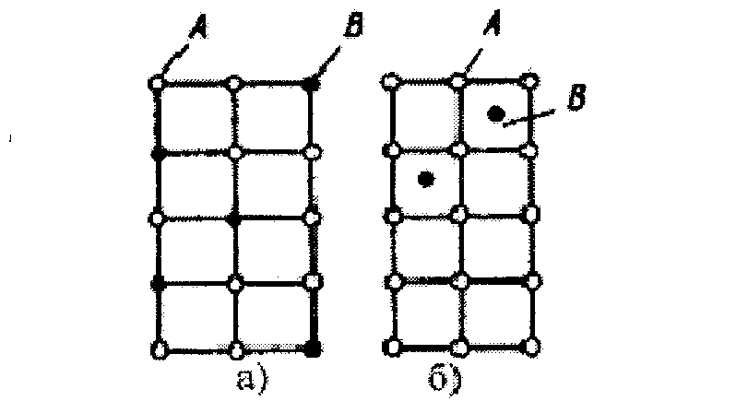
Rasm O‘rin almashuvchi (a), siqilib kirgan (b) qattiq eritmalar kristallik panjaralari.

Slide 4
Mexanikaviy aralashma
Ma’lum komponentlarning kristallari bir-birlari bilan mexanikaviy aralashadi.
Mexanikaviy aralashma toza metallar kristallaridan tashkil topgan bo‘lishi mumkin. Suyuq eritma fazalar aralashmasi evtektika deyiladi. Qattiq eritma fazalar aralashmasi evtektoid deyiladi. Qotishmalar xossalari elementar zarralarning fazada joylashishiga, kimyoviy tarkibiga, kristallarning o‘lcham va formalariga bog‘liq.
Metall va qotishmalarning qurilish-tuzilish «mayda-chuydalarini» struktura tushunchasi ifodalaydi. Nozik, mikro va makrostrukturalar mavjud. Bular struktura tashkil etuvchillarini o‘lchamlariga bog‘liq. Material strukturasi quyidagi usullar bilan tekshiriladi-o‘rganiladi: elektronografik, rentgenospektral, rentgenografik, mikraskopik, makraskopik va h.k.
Makraskopik o‘rganishda metall va qotishmalarni qurilishi qurollanmagan ko‘z bilan yoki ozgina kattalashtirib «lupa» vositasida o‘rganiladi.
O‘rganilayotgan yuza oldindan tayyorlanadi: jilvirlanadi va maxsus reaktivda xurushlanadi («trovlenie»).
Har xil usullarda (quyma, bog‘langan, shtamplangan, jo‘valangan) olingan zagatovkalarni nuqsonlari va ularni yo‘q qilish usullari aniqlanadi.
Makro o‘rganishda quyidagilar o‘rganiladi: sinma («izlom») ko‘rinishi (plastik, mo‘rt), quyma metall zarrachalarining kattaligi formasi va joylashishi; metallarning buzuvchi nuqsonlarni (kirishish bo‘shlig‘i, gaz g‘ovaklari, darzlar, rakovinalar) metallning kimyoviy bir xil emasligi (kristallanish, termik ishlash, kimyoviy termik ishlash davrida); deformatsiyalangan metallning tolalari.

Slide 5
Qattiq jismlarni atom-kristallik qurilishlarini o‘rganish uchun rengenografik usul qo‘llaniladi. Bu usul bilan kimyoviy tarkib bilan struktura va jism xossalari orasidagi bog‘liqlikni, mikrokuchlanishlarni, nuqsonlar yig‘ilishlarini, dislokatsiyalar zichligini aniqlash mumkin. Mikrostrukturali analiz usuli – bu yuzani nurli mikraskop yordamida o‘rganishdir. Yuza 50-2000 marta kattalashtiriladi. 0,2 mkm o‘lchamida bo‘lgan struktura elementlarini ko‘rsatiladi.
Mikrostruktura usuli yorug‘likni yuzaga borib urilib qaytishiga asoslangani uchun namunalar-mikroshliflar yuzalari sayqallangan («palirovka» qilingan) yaltiroq bo‘lishi kerak. Mikro-darzlar va metall emas qo‘shimchalar kuzatiladi.
Yuza reaktivlar bilan xurushlanadi-ishlanadi, qotishma tarkibiga qarab. har xil fazalar har xil xurushlanadi va har xil ranglanadi. Zarrachalarni formalarini, o‘lchamlarini va yo‘nalishini – tutgan o‘rnini; ma’lum fazalarni hamda struktura tashkil etuvchilarni namoyon qilish mumkin.
Birlamchi kristallanish jarayoni mexanizmi va qonuniyati
Jismlar to‘rtta agregat holatda bo‘lishi mumkin: qattiq, suyuq, gaz, plazma. Jism bir holatdan ikkinchi holatga o‘tishi mumkin, agar ikkinchi holat sharoitida yangi holat ko‘proq turg‘un (barqaror) bo‘lsa. Tashqi sharoit o‘zgarishi bilan erkin energiya murakkab qonuniyat bo‘yiga o‘zgaradi; suyuq va kristallik holat uchun har xil. Suyuq va qattiq holat erkin energiyalarning harorat ta’sirida o‘zgarishi rasm da ko‘rsatilgan.

Slide 6
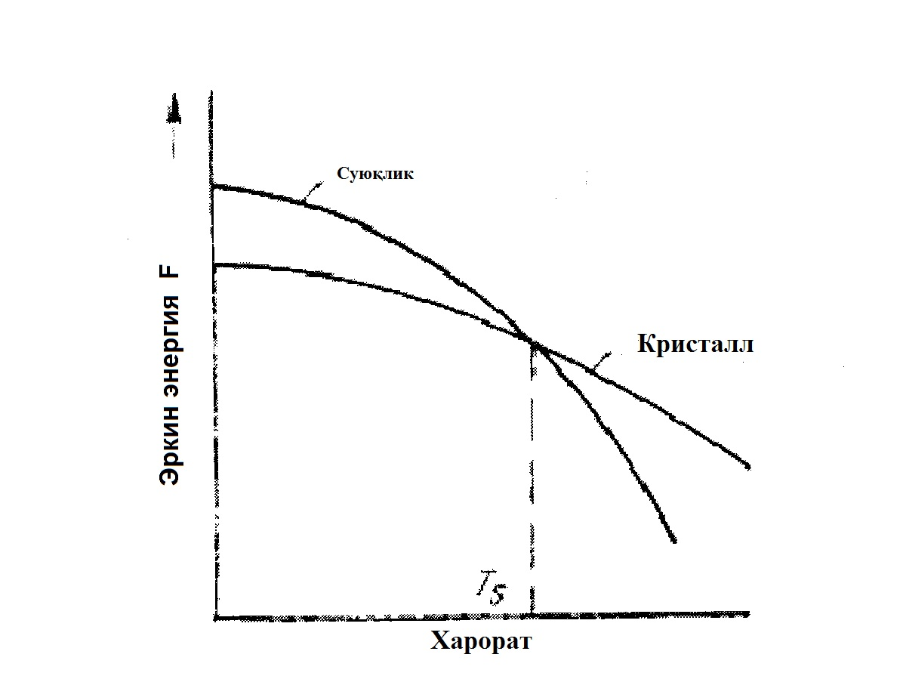
Rasm Erkin energiyaning haroratga qarab o‘zgarishi.

Slide 7
Termodinamikaning ikkinchi qonuniga binoan har qanday faza o‘zgarishi vaqtida sistemaning erkin energiyasi kamayadi, ya’ni sistema erkin energiyasi katta bo‘lgan beqaror holatdan erkin energiyasi kichik bo‘lgan barqaror holatga o‘tishga intiladi.
Erkin energiya F harfi bilan belgilanadi:
bu yerda: U – sistemaning ichki energiyasi
T – absalyut harorat
S – entropiya.
Yuqoridagi grafikda suyuq va qattiq fazalar erkin energiyasining haroratga qarab o‘zgarish grafigi erkin energiya – harorat koordinatalarida ko‘rsatilgan. Bu diagrammada 1 - egri chiziq suyuq faza erkin energiyasini o‘zgarishini, 2 – chiziq esa qattiq faza erkin energiyasini o‘zgarishini ko‘rsatadi. Ts haroratda suyuq va qattiq faza erkin energiyalari barobar (F suyuq faza=F qattiq faza) bo‘ladi. Shuning uchun Ts muvozanat yoki nazariy kristallanish harorati deyiladi.
Ts dan yuqori haroratda suyuq fazaning erkin energiyasi (Fs. F) kichik, ya’ni Fs. F <Fk.f; qattiq fazaning erkin energiyasi Fk.f esa katta. Ts dan past haroratda aksincha: Fs. F> Fk.f. Binobarin, Ts dan yuqori haroratda modda suyuq holatda Ts dan past haroratda qattiq holatda bo‘lishi kerak.
Suyuq fazaning qattiq fazaga o‘tish jarayoni kristallanish markazlari hosil bo‘lishi va bu markazlarning o‘sishi yo‘li bilan boradi. Kristallanish markazlari soni qanchalik ko‘p va kristallarning o‘sish tezligi qanchalik katta bo‘lsa, suyuq faza qattiq fazaga shunchalik tez aylanadi.
Metall bir agregat holatdan boshqa bir agregat holatga o‘tganda issiqlik ajralib chiqadi yoki yutiladi. Demak, bunday tizimni issiqlik hodisasi ro‘y beradigan tizim deyish mumkin.

Slide 8
Suyuq modda (jism) sovitilganda Ts haroratida kristallanish jarayoni sodir bo‘lmaaydi, chunki bunda Fs. f = Fk.f. Suyuq fazani kristallana boshlashi uchun tizimning erkin energiyasi kamayishi kerak. Teskarisi: qattiq fazaning (kristallning) suyuqlikga aylanishi uchun esa sistemaning erkin energiyasi ortishi kerak.
Suyuq fazaning Ts dan past haroratdagi sovishi o‘ta sovish deb ataladi. Qattiq fazaning Ts haroratdan yuqori haroratgacha qizishi esa, o‘ta qizish deyiladi.
Nazariy kristallanish (suyuqlanish) harorati bilan amaliy kristallanish (suyuqlanish) harorati orasidagi ayirma o‘ta sovish darajasi deyiladi va T harfi bilan belgilanadi:
T=Tnaz.kr – T amal kr ;
Tkaz.kr – nazariy kristallanish harorati.
Tamal kr – amaliy kristallanish harorati.
O‘ta sovish darajasi kattaligi metallning tabiatiga, uning tozalik darajasiga (qancha toza bo‘lsa, shuncha o‘ta sovish katta bo‘ladi), sovitish tezligiga (sovitish tezligi ortirishi bilan o‘ta o‘ta sovish darajasi ham ortadi) bog‘liq.
Masalan, surmaning nazariy kristallanish (suyuqlanish) harorati 63 С ga teng.O‘ta sovish darajasi T=41 С ga yetishi mumkin. U holda amaliy kristallanish harorati 631-41=590 С ga teng.
Ko‘pchilik metallar uchun kristallanish vaqtida o‘ta sovish darajasi juda kichik.
Kristallanish - bu suyuq fazaga kristallik panjara yerlarini (uchastkalarini) hosil bo‘lish jarayoni va hosil bo‘lgan markazlardan kristallarning o‘sishidir. Kristallanish tizim ko‘proq termodinamik turg‘un holatiga o‘tish sharoitida o‘tadi (eng kam energiya bilan).
Metalni suyuq holatdan kristallik holatga o‘tish jarayonini vaqt- harorat koordinatalarida quyidagicha ko‘rsatish mumkin.
Nuqta 1 gacha metall suyuq holda soviydi, sovish jarayoni haroratni tekis pasayishi bilan kuzatiladi. 1-2 uchastkada kristallanish jarayoni boradi, issiqlik ajralib chiqadi. Bu issiqlikni kristallanishni yashirin issiqligi deb ataladi. Bu tashqi muhitga tarqaladi. Shuning uchun harorat o‘zgarmay doimiy (1-2) turadi. Kristallanish to‘la tugaganidan so‘ng (nuqta 2), metall endi qattiq holatda soviydi.

Slide 9
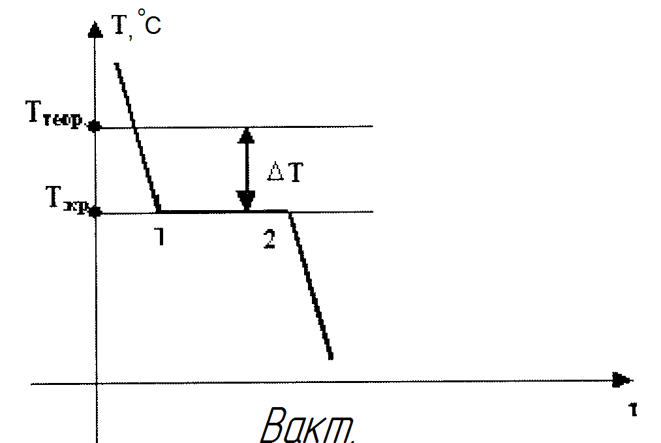
Rasm Toza metalni sovitish egri chizig‘i. Tnaz – nazariy kristallanish harorati. Tamal – amaliy kristallanish harorati.

Slide 10
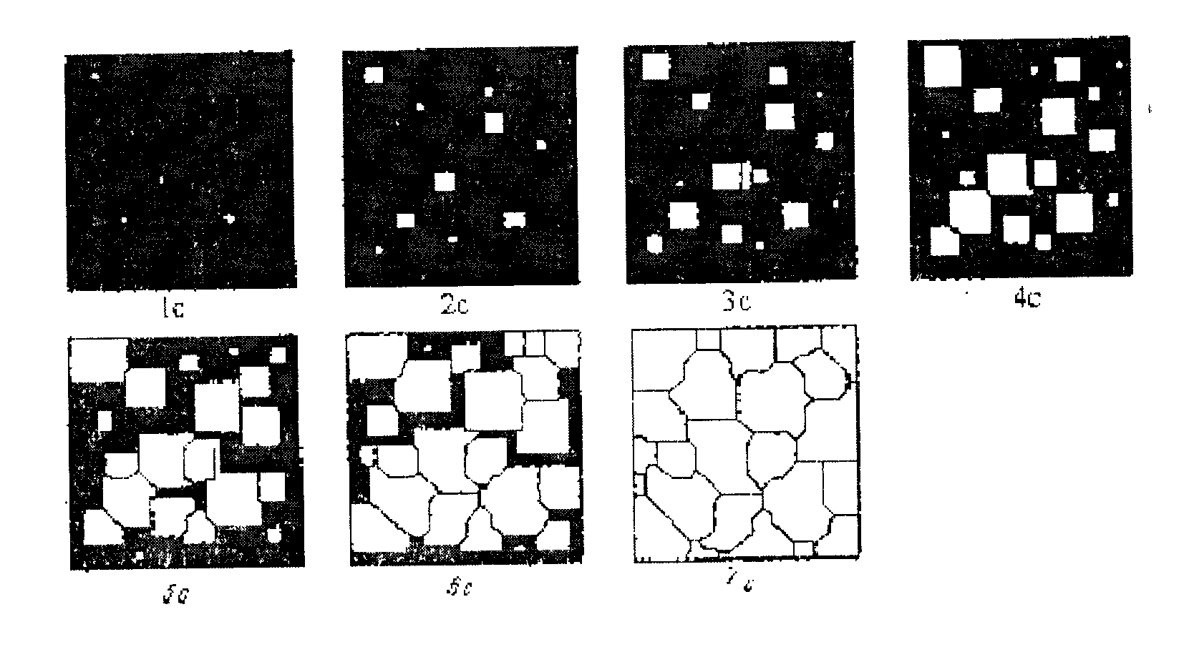
Ma’lum haroratgacha sovitilganda suyuq metalda kristalliklar (mayda zarrachalar) hosil bo‘la boshlaydi – bular kristallanish markazlaridir yoki tug‘malaridir («zarodыshi»). Bularni o‘sishi uchun metallni erkin energiyasi kamayishi kerak; aks holda tug‘malar erib ketadi.
Kristallanish jarayoni ikki bosqichdan iborat: 1 – kristallanish markazlarini hosil bo‘lishi; 2 – kristallarni o‘sishi (yuqorida hosil bo‘lgan markazlar – tug‘malar atrofida). Shuni aytish kerakki bu davrda yangi markazlar – tug‘malar paydo bo‘la boshlaydi. Kristalllanish mexanizmi modeli quyidagi rasmda ko‘rsatilgan.
Rasm Kristallanish jarayoni modeli.

Slide 11
Rasm Kristallanish jarayoni modeli.
Hosil bo‘lgan kristallanish markazlari yoqlaridan kristallar o‘sa boshlaydi.
Shuni aytish kerakki kristallanish markazlari hosil bo‘lishida suyuq metaldagi begona zarrachalar ham katta rol o‘ynaydi. Kristallanish markazlari begona zarralardan ham hosil bo‘ladi.
Dastlabki paytlarda kristallar o‘z geometrik shakllarini saqlagan holda bemalol o‘sadi. O‘sayotgan kristallar bir-birlari bilan uchrashgan joyda o‘sishdan to‘xtaydi va to‘siqlar yo‘q tomonga qarab o‘sa boshlaydi. Geometrik shakl bo‘ziladi. Bunday kristall donalar kristallitlar yoki poliedrlar deyiladi.
Quyida kristallanish o‘sish tezligi va markazlar sonlarining o‘ta sovish darajasiga bog‘liqligi ko‘rsatilgan.

Slide 12
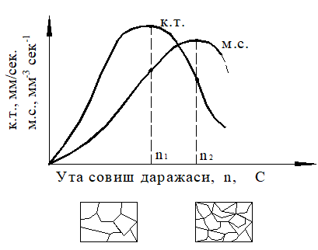
Rasm Markazlar soni va o‘sish tezligini o‘ta sovish tezligiga bog‘liqligi sxemasi.

Slide 13
O‘ta sovish darajasi (n) ortishi bilan, n-ning (M.S.) qiymati makcimumga yetadi.
n kichik bo‘lganda K.T. va M.S. larning ortishiga sabab shuki, muvo­zanat temperaturasi (T)gi yuqori bo‘lib, suyuq va qattiq fazolar erkin energiyalari farqi katta bo‘ladi. Natijada, kristallanish tezlashadi.
n ortishi bilan zarrachalar harakatlanuvchanligi pasayadi va M.S. va K.T. pasayadi.
Agar M.S. kup, K.T. kichik past bo‘lsa (n) hosil bo‘ladi. Aksincha, M.S. kam, K.T. yuqori bo‘lsa (n) kristallar hosil bo‘ladi.
"n" juda kichik bo‘lsa, muntazam geometrik shakldagi, kristallar hosil bo‘ladi. "n" bir kadar kattaroq bo‘lsa, kristallar dendrit shaklini oladi. (kristallar, asosan fazoviy kristall panjaraning asosiy o‘qlari­ga mos yo‘nalishda o‘sadi) "n" ancha katta bo‘lsa, sferoid shaklidagi kris­tallar hosil bo‘ladi.
O‘ta sovish darajasi ( T) ortishi bilan, uning qiymati t va t ga yetganda, kristallanish tezligining (k.m) va markazlar sonining (m.s) qiymatlari maksimalga yetadi. T kichik bo‘lganda k.m va m.s larining ortishiga sabab shuki, muvozanat harorati (Tm) yaqinida suyuqlikning harakatlanganligi yuqori bo‘lib, suyuq va qattiq fazalar erkin energiyalari farqi katta bo‘ladi. Natijada kristallanish tezlashadi. T ortishi bilan zarrachalar harakatlangani pasayadi va m.s va k.t lar pasayadi.
Agar m.s ko‘p, k.t kichik bo‘lsa, mayda kristallar hosil bo‘ladi. Aksincha, m.s kam, k.m yuqori bo‘lsa yirik kristallar hosil bo‘ladi.
T juda kichik bo‘lsa, muntazam geometrik shakldagi kristallar hosil bo‘ladi. T bir qadar kattaroq bo‘lsa, kristallar dendrit shaklini oladi, ya’ni kristallar asosan fazaviy kristall panjaraning asosiy o‘qlariga mos yo‘nalishda o‘sadi. T ancha katta bo‘lsa, sferoid shaklidagi kristallar hosil bo‘ladi.
Kristallanish jarayonini boshqarish mumkin. Shu yo‘l bilan mayda zarrachali strukturani olish mumkin. Buning uchun suyuq metallarga qo‘shimcha tashqi moddalar – modifiqatorlar qo‘shiladi. Jarayon modifikatsiyalash – takomillashtirish deb ataladi

Slide 14
Modifiqatorlar ta’sir etish mexanizmiga qarab ikki xil bo‘ladi.
1.Modda suyuq metalda erimaydi: qo‘shimcha kristallanish markazi sifatida xizmat qiladi. (karbidlar, oksidlar)
2.Yuza aktiv moddalar; bular metallda eriydigan o‘sayotgan kristallar ustiga o‘tirib olib, uni o‘sishiga to‘sqinlak qiladi.
Metall quymaning tuzilishi
Ishlab chiqarishda suyuq metall maxsus qoliplarga – izlojnitsalarga quyilib quymalar olinadi. Albatta, qolipning harorati suyuq metalnikidan ancha past. Suyuq metalning kristallanish sharoiti qolip ko‘ndalang kesimi bo‘yicha har xil bo‘ladi. Quymaning makrostrukturasi xam, mikrostrukturasi xam, kimyoviy tarkibi xam, mexanik xossalari ham quymaning turish zonalarida har xil bo‘ladi.

Slide 15
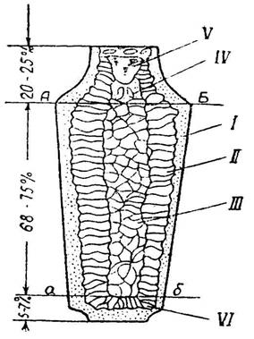

Rasim Po‘lat quymaning tuzilish sxemasi.

Slide 16
Quyma strukturasi 3 zonadan iborat.
I - zona mayda donali zona, tartibsiz joylashgan mayda dendrit – kristallardan iborat. Suyuq metallning qolip devorlari tegib turgan joylarida sovish tezligi va o‘ta sovish darajasi boshqa joylariga nisbatan ancha katta. Shuning uchun bu
zonada mayda dendrit zarralari hosil bo‘ladi. Hajm tomondan I - zona katta emas.
II - zona, uzunroq kristallar zonasi mavjud yo‘nalishda - mayda donali zona (qobiq) tomon joylashgan kristallardan iborat. Bu zonada sovish tezligi pasayadi: 1 - zona issiqlik chiqishiga qarshilik ko‘rsatadi. O‘ta sovish darajasi pasayadi, demak, kristallar issiq chiqib ketish yo‘na­lishi bo‘yicha uzunroq kristallar o‘sa boshlaydi.
III - zona, teng o‘qli kristallar zonasi tartibsiz yo‘nalgan yirik kristallardan iborat. Issiqlik chiqib ketadigan yo‘nalish yo‘q, sovish tezligi eng past.
Quymaning eng zich zonasi ikkinchi zona, uning mexanik xossalari eng yuqori, ammo quyma bosim bilan ishlanganda uzunroq kristallarning tutashgan joylari plastik deformatsiyaga eng kam qarshilik ko‘rsatadi va metall ana shu joylaridan yoriladi.
Qattiq holatdagi metallar kristall panjaralarining o‘zgarishi ikkilamchi kristallanish yoki qayta kristallanish deb ataladi. Yuqoridagi o‘zgarishlarga allotropiya hodisasi kiradi. Allotropiya temir, kalay, titan, marganets, kobalьt va boshqa metallar orasida tarqalgan.
Barqaror – real mavjud bo‘la oladigan panjara erkin energiya zapasi eng kam panjaradir. Masalan, qattiq holatda litiy, kaliy, tseziy, volь­fram va boshqalarning kristall panjarasi hajmi markazlashgan kub; beri­liy, tsirkoniy va boshqa ba’zi metallariniki esa geksoganal panjaralari­dir.
Bir qator hollarda temperatura va bosimning o‘zgarishi bilan ayni bir metallning kristallik panjarasi ham o‘zgaradi, ya’ni u qayta kristallanadi.

Slide 17
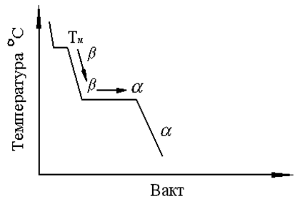
Rasim Harorat o‘zgarishi bilan kristallik panjaraning o‘zgarishi

Slide 18
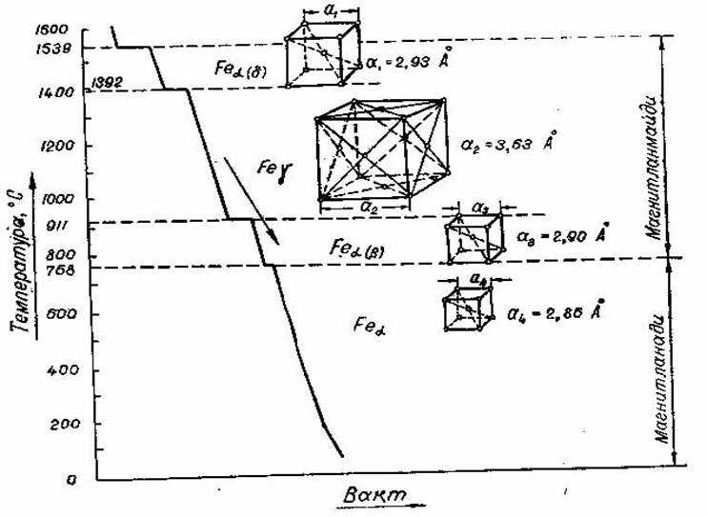
Temirning kristall panjarasi hajmi markazlashgan kub bo‘lishi ham, yoqlari markazlashgan kub bo‘lishi ham mumkin.(Rasm )
Qayta kristallanish vaqtida o‘zgarmas temperaturada issiqlik yutadi, bu qizdirilganda. Sovitilganda esa, nazariy jihatdan olganda, qizdirilgandagi kabi o‘zgarmas temperaturada issiqlik ajralib chiqadi.
Temirning kristallanishi
Toza temir t_{erish} = 1539ºС. Qotayotgan temirda har bir kritik nuqtada allotropik o‘zgarish bo‘ladi.
Rasm Haroratga qarab temirning kristallanishi

Slide 19
Qotishmalarda hosil bo‘ladigan likvatsiyalar
Quymada qotish jarayonida suyuq faza tarkibining o‘zgarishi natijasida qattiq qotishmada har xil tartibli joylar (zonalar) hosil bo‘ladi. Bu hodisaga likvatsiya deyiladi.
Masalan, Pb-Sb tizimida dastlab ajralib chiqqan qo‘rg‘oshin kristallari bilan shu kristallar orasida joylashgan evtektik aralashma bir-biridan farq qiladi. Likvatsiyaning bu turi kristallitlararo likvatsiya deyiladi. Kristallitlararo likvatsiyani mikraskop ostida ko‘rish mumkin.
Bunday likvatsiya evtektikagacha bo‘lgan yoki evtektikadan keyingi qotishmalarning normal tuzilishini tashkil etadi. Agar evtektika qotishmaning hamma joyida ortiqcha faza bilan bir tekis joylashib kelsa, bunday qotishmaning tuzilishida nuqson bo‘lmaydi.
Bunday qotishmalar hamma vaqt ham benuqson bo‘lavermaydi. Ba’zan suyuq qotishmadan chiqadigan kristallar va qolgan suyuq faza suyuqlikning qota borishi davomida bir-biridan ajraladi, solishtirma og‘irliklariga qarab bir-biri ustiga joylashib qoladi. Bunday qotishmalarda bo‘ladigan likvatsiya solishtirma og‘irlik bo‘yiga likvatsiya yoki qavatli likvatsiya deb nomlanadi.
Solishtirma og‘irlik bo‘yiga likvatsiya hosil bo‘lishiga quyidagilar sabab bo‘ladi.
Ajralib chiqadigan qattiq fazaning solishtirma og‘irligi bilan qolgan suyuq fazaning solishtirma og‘irligi orasidagi farq sharoit tug‘dirishi.
Qotish davrida sekin sovitish.
Suyuqlikda cho‘ka oladigan yoki qalqib chiqadigan qattiq ajramalarning o‘z-o‘zidan vujudga kelishi ham bunday likvatsiya hosil bo‘lishi uchun zarur sharoit tug‘diradi.
Qolipga quyilgan suyuq qotishma qotayotganda, dastavval, quyma qobig‘idan ichkari tomonga (bu qobiq quymaning qobiq devorlariga tegib, tez sovishidan hosil bo‘lgan juda mayda donachalardan iboratdir) uzunchoq kristallar o‘sib chiqadi, bu kristallar qalqib chiqa olmay yoki cho‘ka olmay, transkristallanish sirtqi devori hosil qiladi. Bunday holda likvatsiyalanuvchi suyuqlik quyma ichiga to‘planadi. Buning natijasida hosil bo‘lgan likvatsiya zonalar likvatsiyasi deb ataladi.

Slide 20
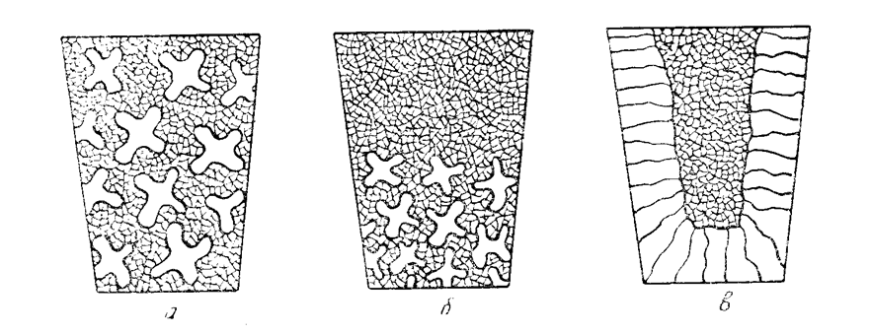
Rasm Likvatsiyalar turlari sxemalari.

Slide 21
a –kristallitlararo likvatsiya, b –solishtirma og‘irlik bo‘yicha likvatsiya, v –zonal likvatsiya.
Likvatsiyaning yana kristall ichra likvatsiya yoki dendrit likvatsiyasi deb ataluvchi turi ham bor.
Kristallarning shakliga o‘ta sovush darajasi ta’sir qiladi. O‘ta sovush darajasi juda kichkina bo‘lsa, muntazam geometrik shakldagi kristallar hosil bo‘ladi. O‘ta sovish darajasi bir qadar katta bo‘lsa, kristallar dendrit shaklini oladi, ya’ni kristallar, asosan fazaviy kristall panjaraning asosiy o‘qlariga mos yo‘nalishida o‘sadi.
O‘ta sovish darajasi ancha katta bo‘lsa, sferoid shaklidagi kristallar hosil bo‘ladi.
Metall quymalarda kristallar, umuman aytganda dendrid shaklida bo‘ladi. Buni birinchi bo‘lib D.K.Chernov chizib bergan.
Qotishma sekin sovitilganda diffuziya jarayoni kristallar tarkibini barobarlashtirishga ulguradi, tez sovitilganda esa diffuziya jarayoni tugallanmay qoladi, ya’ni ayrim kristallarning tarkibi barobarlashmaydi. Dendritlarning markaziy qismida qiyin suyuqlanuvchi «Komponent (a’zo) chetlarida-pereferiya»sida esa oson suyuqlanuvchan komponent ko‘p bo‘ladi. Dendritlarning har xil joylarida uchraydigan bunday kimyoviy turli jinslilik kristall ichra likvatsiya, boshqacha aytganda dendrit likvatsiyasi deb ataladi.

